Slide 1

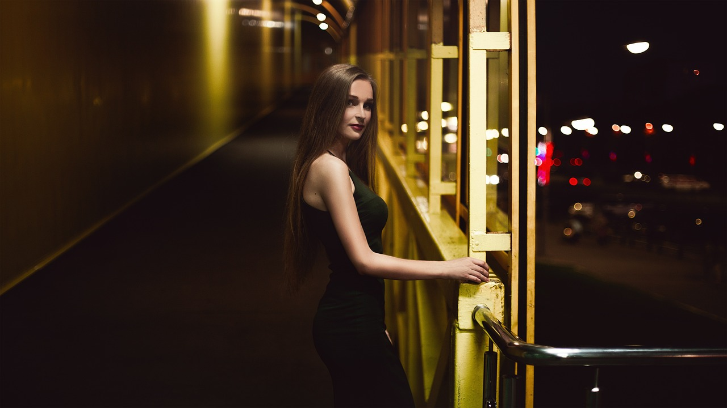
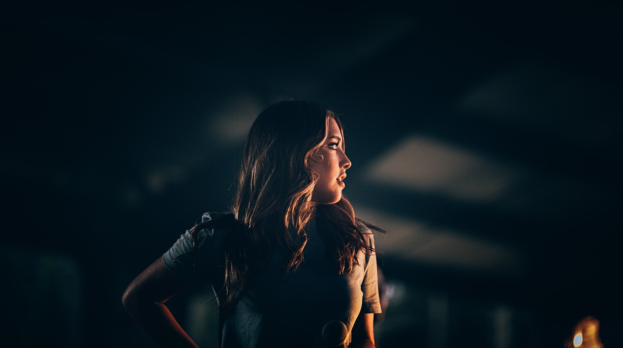

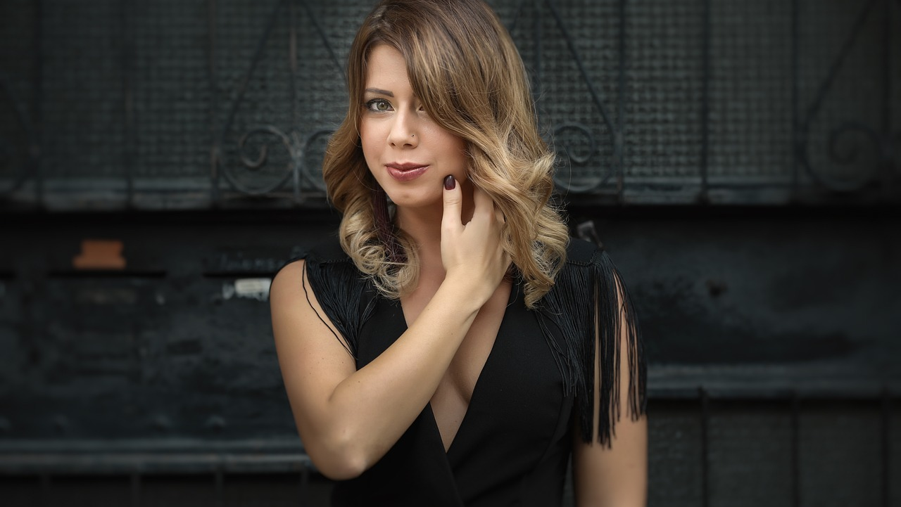
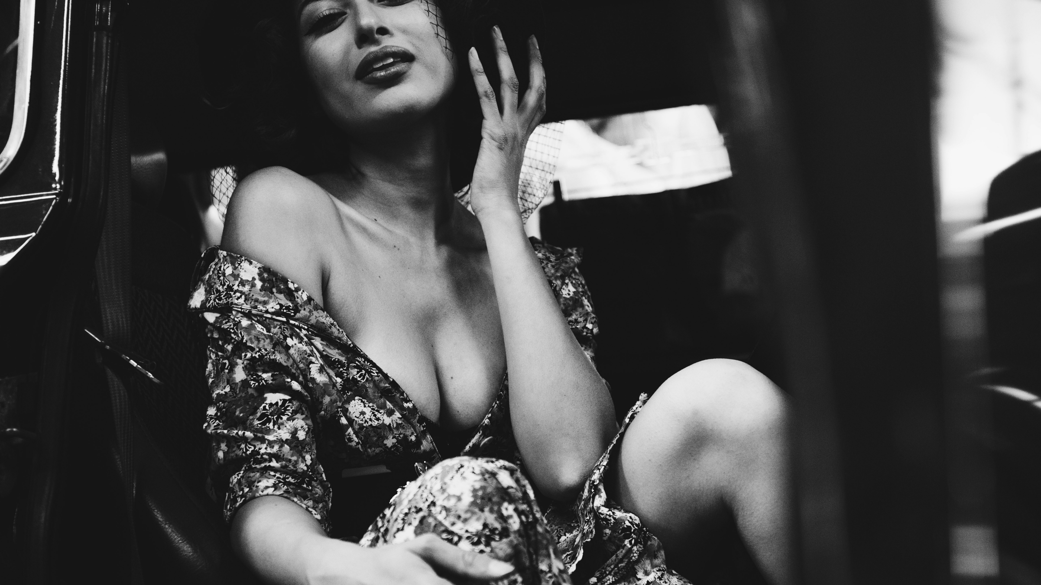

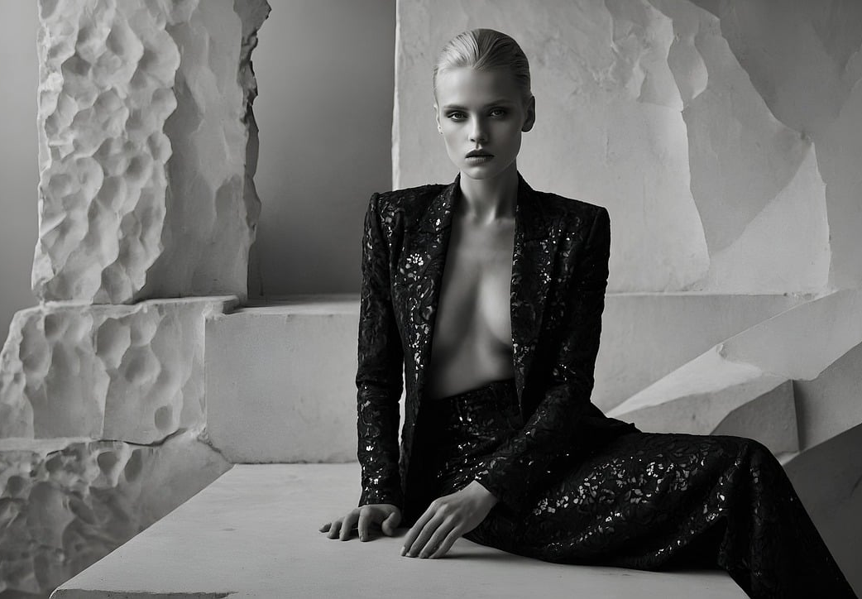
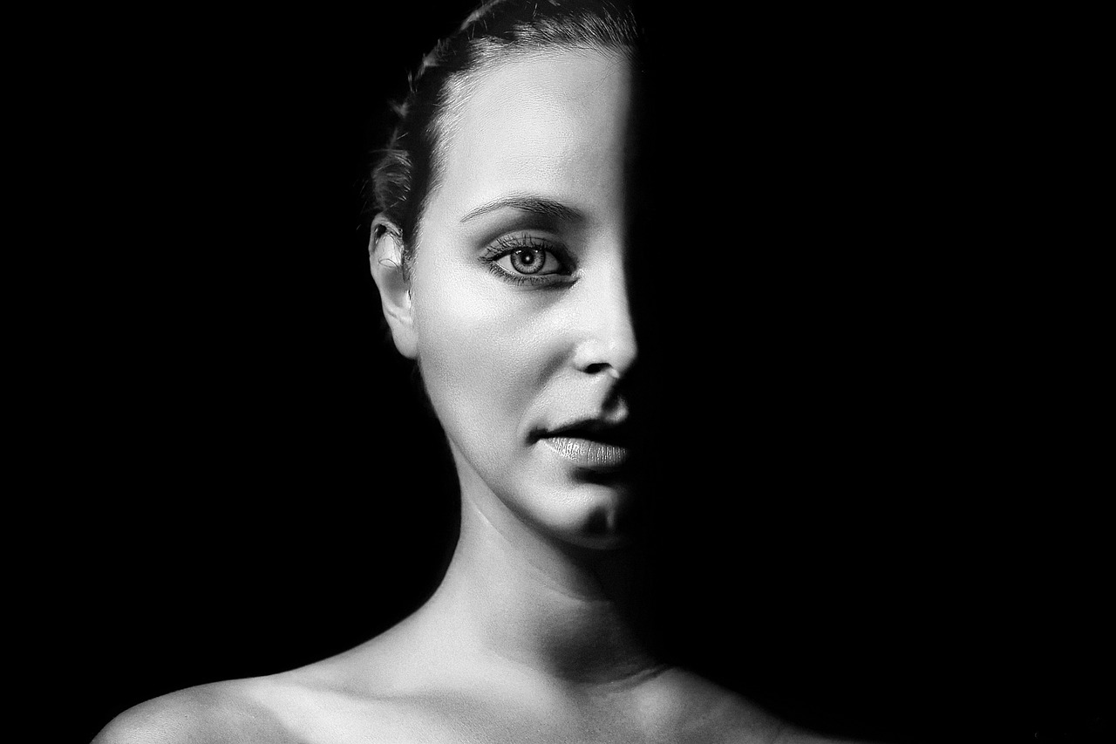
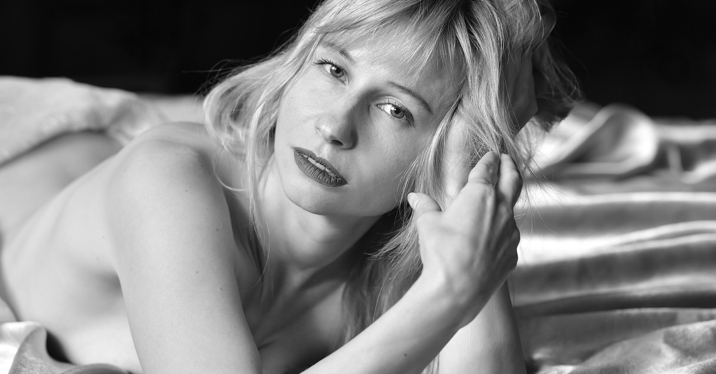
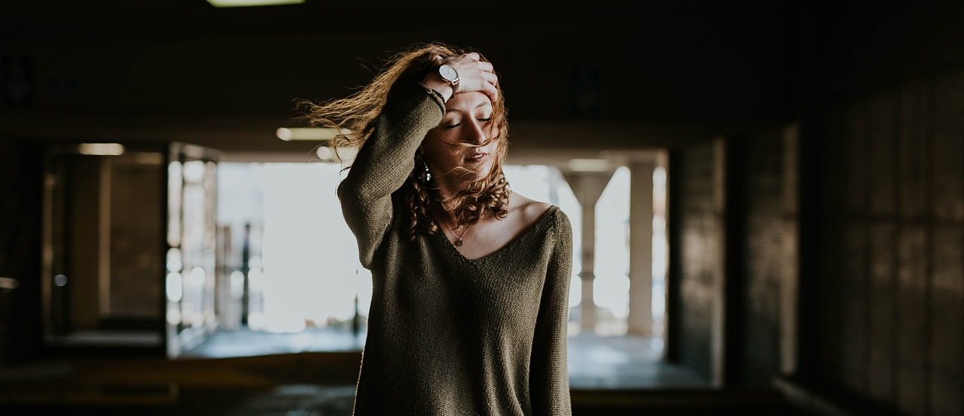

Aunque...
Aunque me sienta sola, triste y cansada
hare que ellos no sientan mi voz callada,
aunque falten cosas por alcanzar
continuare insistiendo.
Aunque piense que no podre llegar
mirare a mi alrededor y seguiré
luchando hasta el final de cada día.
Aunque allá días difíciles
siempre voy a levantarme
aunque crea que todo es inútil
seguiré de pie.
Aunque un día me falten ganas
veré la forma de estar de diez
aunque mis ojos lloren en silencio
tratare de sonreír.
jrvg
jrvallegomez@outlool.es

Slide 2







¿Te ha gustado?
Puedes ver más entrando
Aquí
Además puedes recibir powerpoints en tu correo electrónico suscribiéndote aquí:
…

